Slide 1
1967 – 1985: So fing alles an…
1985 – 1990: Gründerjahre
1990 – 1994: Der BHP lernt Laufen
1994 – 1998: Zeit der Professionalisierung
1998 – 2002: Wir werden immer mehr
2002 – 2006: Berlin und Europa
2006 – 2010: Verband mit Zukunft
2010 – 2014: Konsolidierung und Innovation

Slide 2
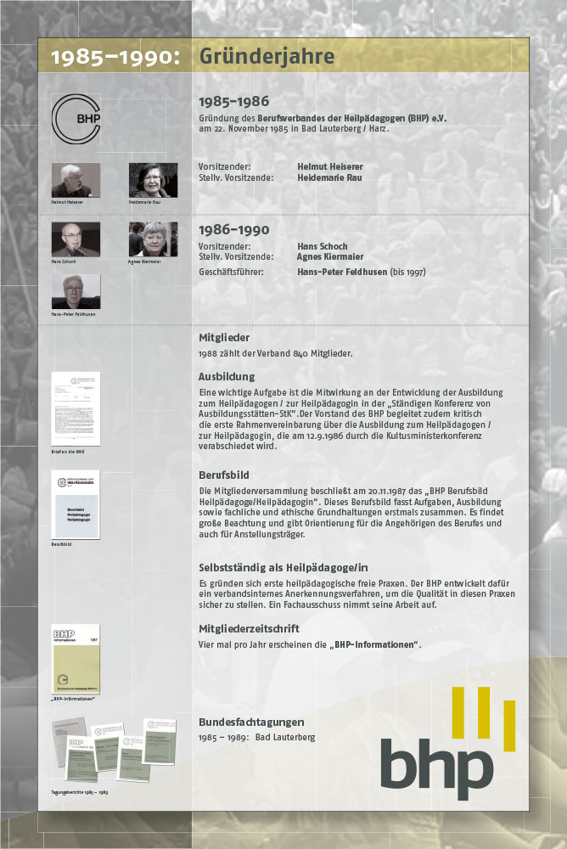
1967 – 1985: So fing alles an…
1985 – 1990: Gründerjahre
1990 – 1994: Der BHP lernt Laufen
1994 – 1998: Zeit der Professionalisierung
1998 – 2002: Wir werden immer mehr
2002 – 2006: Berlin und Europa
2006 – 2010: Verband mit Zukunft
2010 – 2014: Konsolidierung und Innovation

Slide 3
1967 – 1985: So fing alles an…
1985 – 1990: Gründerjahre
1990 – 1994: Der BHP lernt Laufen
1994 – 1998: Zeit der Professionalisierung
1998 – 2002: Wir werden immer mehr
2002 – 2006: Berlin und Europa
2006 – 2010: Verband mit Zukunft
2010 – 2014: Konsolidierung und Innovation

Slide 4
1967 – 1985: So fing alles an…
1985 – 1990: Gründerjahre
1990 – 1994: Der BHP lernt Laufen
1994 – 1998: Zeit der Professionalisierung
1998 – 2002: Wir werden immer mehr
2002 – 2006: Berlin und Europa
2006 – 2010: Verband mit Zukunft
2010 – 2014: Konsolidierung und Innovation

Slide 5
1967 – 1985: So fing alles an…
1985 – 1990: Gründerjahre
1990 – 1994: Der BHP lernt Laufen
1994 – 1998: Zeit der Professionalisierung
1998 – 2002: Wir werden immer mehr
2002 – 2006: Berlin und Europa
2006 – 2010: Verband mit Zukunft
2010 – 2014: Konsolidierung und Innovation

Slide 6
1967 – 1985: So fing alles an…
1985 – 1990: Gründerjahre
1990 – 1994: Der BHP lernt Laufen
1994 – 1998: Zeit der Professionalisierung
1998 – 2002: Wir werden immer mehr
2002 – 2006: Berlin und Europa
2006 – 2010: Verband mit Zukunft
2010 – 2014: Konsolidierung und Innovation

Slide 7
1967 – 1985: So fing alles an…
1985 – 1990: Gründerjahre
1990 – 1994: Der BHP lernt Laufen
1994 – 1998: Zeit der Professionalisierung
1998 – 2002: Wir werden immer mehr
2002 – 2006: Berlin und Europa
2006 – 2010: Verband mit Zukunft
2010 – 2014: Konsolidierung und Innovation

Slide 8
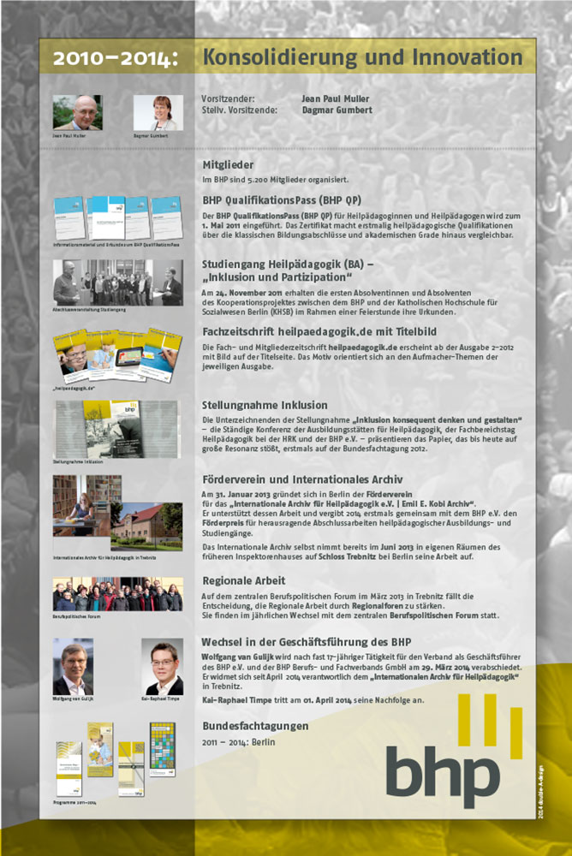
1967 – 1985: So fing alles an…
1985 – 1990: Gründerjahre
1990 – 1994: Der BHP lernt Laufen
1994 – 1998: Zeit der Professionalisierung
1998 – 2002: Wir werden immer mehr
2002 – 2006: Berlin und Europa
2006 – 2010: Verband mit Zukunft
2010 – 2014: Konsolidierung und Innovation

